Slide 1

第九章 综合案列二：股票价格涨跌趋势预测
上一章我们主要是通过财务报表及财务指标数据，采用数量化的方法，对上市公司基本面情况进行综合评价，从而选出质地较好的上市公司。事实上，选出较为优质的上市公司进行投资能有效地降低投资风险，特别是对长线投资者或者价值投资者来说尤为重要。然而对于短线的投资者来说也同样不可忽视，如果上市公司存在一定的财务危机或者经营风险，也同样会波及到其交易市场，所谓“在好股上投机”就是这个道理。本章将介绍另外一种证券投资分析方法——技术指标分析法。
Notes:
参考：https://www.knime.com/

Slide 2
Part 9
9.1 案例背景
技术分析是证券投资分析中很重要的一种方法，它通过对市场过去和现在的行为，应用数学和逻辑方法，归纳总结出典型的行为，从而预测证券市场的未来变化趋势。而指标分析法是技术分析中极为重要的分支。一般地，每个技术指标都是从一个特定的角度对市场进行观察, 反映了市场某一方面深层的内涵。然而，证券投资分析技术指标种类繁多，全世界各种各样的技术指标有上千种，几乎能考虑到市场的方方面面，可以说投资者能够想到的都能在技术指标中得到体现。本案例基于中国市场上流行的几种主要技术指标，对个股的价格涨跌两种趋势进行预测分析，从而为投资者提供一定的参考价值。

Slide 3
Part 9
9.2 案例目标及实现思路
案例主要目标是通过计算股票交易的技术分析指标，利用数据挖掘模型来预测下一个交易日股票价格涨跌方向，并基于预测的结果设计量化投资策略，从而为技术分析爱好者提供一定的实践价值。在技术分析指标选择方面，主要选择趋势型、超买超卖型、人气型等指标，包括5日、10日、20日移动平均线指标MA，指数平滑异同平均线指标MACD，随机指标K、D、J，6日、12日、20日相对强弱指标RSI，5日、10日、20日乖离率指标BIAS、能量潮指标OBV等，并将这些指标作为解释变量（自变量）。被解释变量（因变量）为下一个交易日的股票价格涨跌方向，上涨用+1表示，否则为-1，是一种分类型变量。以一定的计算周期计算其解释变量和被解释变量，作为训练样本，以其后的一定周期计算其解释变量，作为测试样本，并预测其涨跌方向（即被解释变量），最后根据预测的结果设计量化投资策略。这里选择的模型包括支持向量机模型、神经网络模型和逻辑回归模型，并对不同模型的效果进行了分析，从而作出最佳的选择。

Slide 4
Part 9
9.2 案例目标及实现思路
股票价格涨跌趋势预测
技术分析指标选择及计算（X）：MA5、MA10、MA20、MACD、K、D、J、RSI6、RSI12、RSI20、BIAS5、BIAS10、BIAS20、OBV；预测指标计算（Y）：下一交易日收盘价-当日收盘价>0记为+1，<0记为-1，=0记为0。注：均采用函数的形式定义
①
②
以上汽集团（600104）2017年的交易数据为例进行计算，并作训练样本和测试样本的划分。训练样本区间：2017-01-01~11-30；测试样本区间：2017-12-01~12-31
以第8章基于总体规模与投资效率指标的综合评价获得2016年综合排名前20的股票构建投资组合， 取2017年的交易数据为例进行计算，并作训练样本和测试样本的划分。训练样本区间：2017-01-01~11-30；测试样本区间：2017-12-01~12-31
①
模型求解：
支持向量机模型、神经网络模型、逻辑回归模型，获得对应模型的准确率、预测结果及预测准确率，并根据预测结果计算其收益率（如果预测结果为+1，则以当天收盘价买入，下一个交易日收盘价卖出，计算其收益率）
②
分析投资组合中每个股票的收益率和组合的总收益率，并对分析模型（支持向量机模型、神经网络模型、逻辑回归模型）进行评价。
②

Slide 5
Part 9
9.3 指标计算
关于股价研究的技术指标有很多，常用的技术指标概括起来分为四类：趋势型、超买超卖型、人气型以及大势型。选取指标应遵循以下几个原则：
1.全面性 | 不同的指标其计算原理、衡量效果不同，为真实有效的反映股票价格变动情况，在选择指标时要综合考虑影响股价的成交量、成交价格等多方面因素。
2.简洁性 | 技术指标的选择要全面，但不能过于繁杂，抓住主要情况，深入浅出。

Slide 6
Part 9
9.3 指标计算
指标计算遵循原则：
3.可操作性 | 从指标数据方面来说，其数据的来源要及时、可靠，没有数据只有理论模型就没有实用价值，失去了研究意义，数据不可靠会影响最终预测结果。从指标应用原则来说，一般在分析过程中可根据指标自身波动情况、指标曲线与K线走势是否背离、同一指标不同参数值曲线交叉三种情况进行预测，有些情况识别比较困难，考虑到普通投资者，应避免复杂。 根据以上指标选取原则，本章主要选取了6种在中国证券交易市场上比较流行且有效的技术指标：趋势型有MA(移动平均线)、MACD(指数平滑异同平均线)；超买超卖型有KDJ(随机指标)、RSI(相对强弱指标)、BLAS(乖离率指标)；人气型的有OBV(能量潮指标)。这里没有选取大势型指标 ,而是以某个指数作为近似代替（研究的股票均取自相应指数样本股）。技术指标计算基于原始数据进行，其意义以及计算公式将在下面详细介绍。

Slide 7
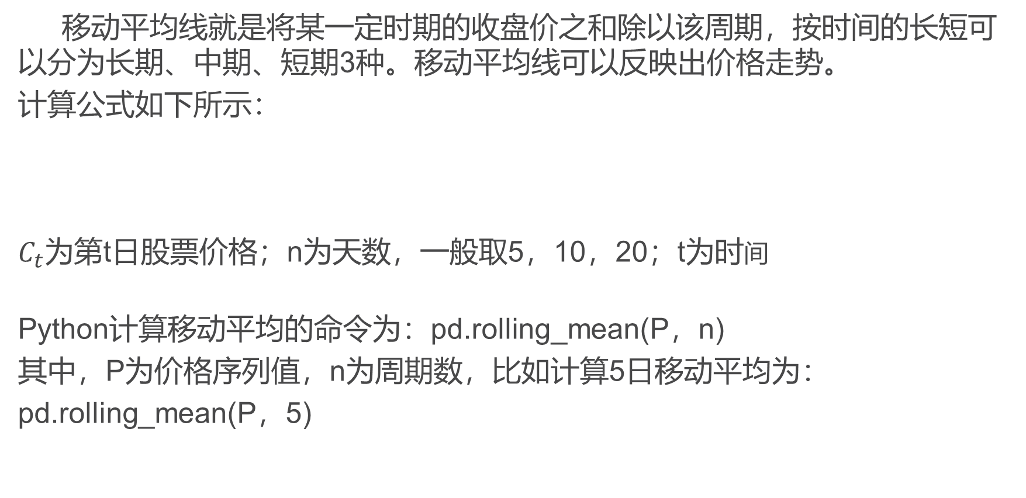
Part 9
9.3.1 移动平均线MA
移动平均线就是将某一定时期的收盘价之和除以该周期，按时间的长短可以分为长期、中期、短期3种。移动平均线可以反映出价格走势。
计算公式如下所示：
$C_{t}$为第t日股票价格；n为天数，一般取5，10，20；t为时间
Python计算移动平均的命令为：pd.rolling_mean(P，n)
其中，P为价格序列值，n为周期数，比如计算5日移动平均为：
pd.rolling_mean(P，5)

Slide 8
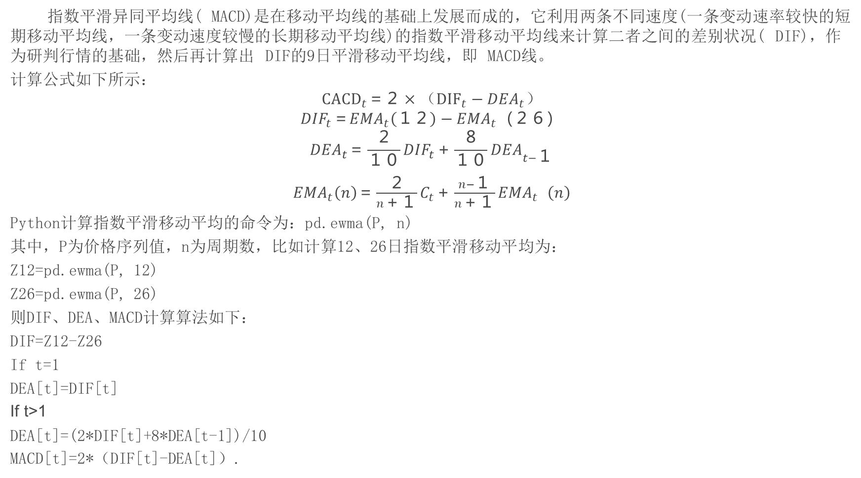
Part 9
9.3.2 指数平滑异同平均线MACD
指数平滑异同平均线( MACD)是在移动平均线的基础上发展而成的，它利用两条不同速度(一条变动速率较快的短期移动平均线，一条变动速度较慢的长期移动平均线)的指数平滑移动平均线来计算二者之间的差别状况( DIF)，作为研判行情的基础，然后再计算出 DIF的9日平滑移动平均线，即 MACD线。
计算公式如下所示：
$${CACD}_{t}＝２×（{DIF}_{t}−{DEA}_{t}）$$
$${DIF}_{t}＝{EMA}_{t}（１２）−{EMA}_{t}（２６）$$
$${DEA}_{t}＝\frac{２}{１０}{DIF}_{t}＋\frac{８}{１０}{DEA}_{t−１}$$
${EMA}_{t}（n）＝\frac{２}{n＋１}C_{t}＋\frac{n−１}{n＋１}{EMA}_{t}$ $（n）$
Python计算指数平滑移动平均的命令为：pd.ewma(P, n)
其中，P为价格序列值，n为周期数，比如计算12、26日指数平滑移动平均为：
Z12=pd.ewma(P, 12)
Z26=pd.ewma(P, 26)
则DIF、DEA、MACD计算算法如下：
DIF=Z12-Z26
If t=1
DEA[t]=DIF[t]
If t>1
DEA[t]=(2*DIF[t]+8*DEA[t-1])/10
MACD[t]=2*（DIF[t]-DEA[t]）.

Slide 9
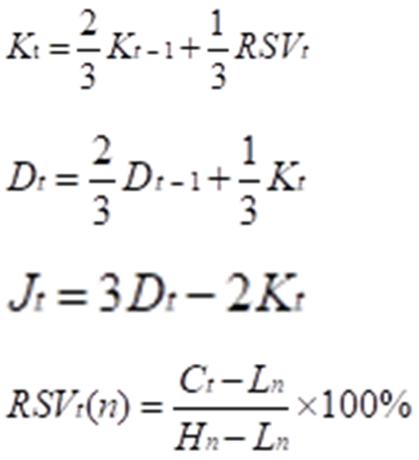
Part 9
9.3.3 随机指标
随机指标KDJ一般是用于股票分析的统计体系，根据统计学原理，通过一个特定的周期(常为9日、9周等)内出现过的最高价、最低价及最后一个计算周期的收盘价及这三者之间的比例关系，来计算最后一个计算周期的未成熟随机值RSV，然后根据平滑移动平均线的方法来计算K值、D值与J值，并绘成曲线图来研判股票价格走势。
计算公式如下所示：
$$H_{n}、L_{n}分别表示n日内最高收盘价和最低收盘价，n=9$$

Slide 10
Part 9
9.3.3 随机指标
Python计算移动周期内的最大最小值命令为：
pd.rolling_max(P,n)
pd.rolling_min(P,n)
其中，P为价格序列值，n为周期数，比如计算9日移动最大最小值为：
Lmin=pd.rolling_min(P,9)
Lmax=pd.rolling_max(P,9)
RSV=(L-Lmin)/(Lmax-Lmin)
则计算KDJ指标算法如下：
If t=1
K[t]=RSV[t]
D[t]=RSV[t]
If t>1
K[t]=2/3*K[t-1]+1/3*RSV[t]
D[t]=2/3*D[t-1]+1/3*K[t]
J[t]=3*D[t]-2*K[t]

Slide 11

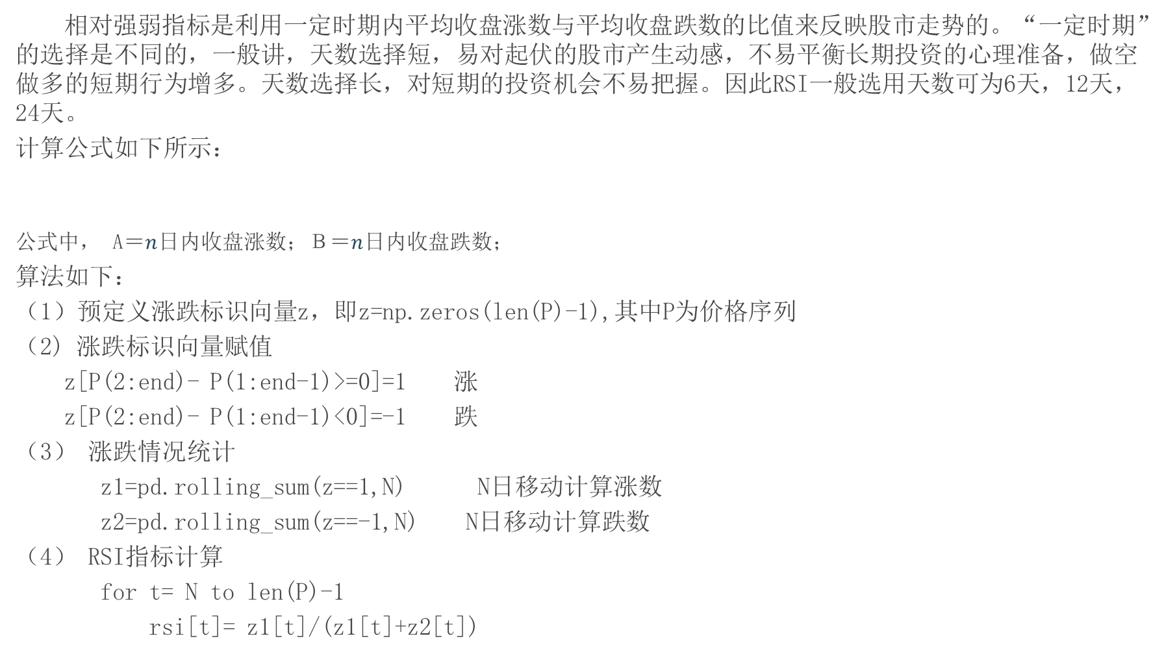
Part 9
9.3.4 相对强弱指标RSI
相对强弱指标是利用一定时期内平均收盘涨数与平均收盘跌数的比值来反映股市走势的。“一定时期”的选择是不同的，一般讲，天数选择短，易对起伏的股市产生动感，不易平衡长期投资的心理准备，做空做多的短期行为增多。天数选择长，对短期的投资机会不易把握。因此RSI一般选用天数可为6天，12天，24天。
计算公式如下所示：
公式中， A＝$n$日内收盘涨数；Ｂ＝$n$日内收盘跌数；
算法如下：
（1）预定义涨跌标识向量z，即z=np.zeros(len(P)-1),其中P为价格序列
（2) 涨跌标识向量赋值
z[P(2:end)- P(1:end-1)>=0]=1 涨
z[P(2:end)- P(1:end-1)<0]=-1 跌
（3） 涨跌情况统计
z1=pd.rolling_sum(z==1,N) N日移动计算涨数
z2=pd.rolling_sum(z==-1,N) N日移动计算跌数
（4） RSI指标计算
for t= N to len(P)-1
rsi[t]= z1[t]/(z1[t]+z2[t])

Slide 12
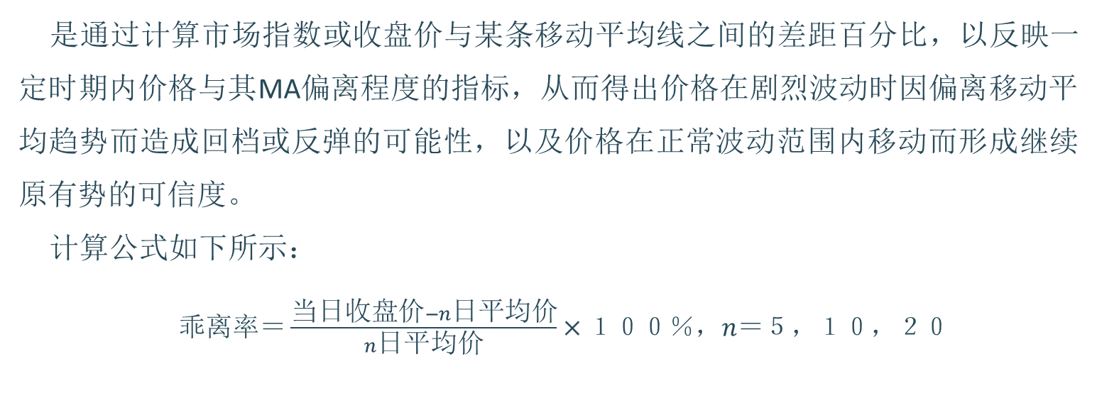
Part 9
9.3.５乖离率指标BIAS
是通过计算市场指数或收盘价与某条移动平均线之间的差距百分比，以反映一定时期内价格与其MA偏离程度的指标，从而得出价格在剧烈波动时因偏离移动平均趋势而造成回档或反弹的可能性，以及价格在正常波动范围内移动而形成继续原有势的可信度。
计算公式如下所示：
乖离率$＝\frac{当日收盘价−n日平均价}{n日平均价}×１００％，n＝５，１０，２０$
算法如下:
（1）预定义乘离率指标bias=np.zeros((len(P))),其中P为价格序列
（2）计算n日移动平均价格man=pd.rolling_mean(P,n)
（3）for t= n to len(P)
bias[t]=（P[t]-man[t])/man[t]

Slide 13

Part 9
9.3.6 能量潮指标OBV
OBV指标又称为能量潮,也叫成交量净额指标,是通过累计每日的需求量和供给量并予以数字化,制成趋势线,然后配合证券价格趋势图,从价格变动与成交量增减的关系上,来推测市场气氛的一种技术指标。
计算公式如下所示：
其中， 是符号函数，其数值由下面的式子决定：
算法如下：
（1）记P,S分别为价格序列和成交量序列，预定义obv=np.zeros((len(P)))
（2）for t = 1 to len(P)
if t=1
obv[t]=S[t]
if t>1
if P[t]>=P[t-1]
obv[t]=obv[t-1]+S[t]
if P[t]<P[t-1]:
obv[t]=obv[t-1]-S[t]

Slide 14

Part 9
9.3.7 涨跌趋势指标
股价趋势预测主要是通过建立预测模型 来进行的， 是自变量， 是因变量。在本文中主要是将这些技术指标作为输入自变量 ，而因变量 是根据股票每日的收盘价来确定的。下一日收盘价减去当日收盘价，若大于0，则下日股价呈现上涨趋势，记为+1类，反之则股价呈现下跌趋势，记为-1类。因变量y的计算方法如下：
（1）预定义y= np.zeros(len(P)),其中P为价格序列
（2）预定义标识变量z=np.zeros(len(y)-1)
（3）for t = 1 to len(z)
z[P[2:end]-P[1:end-1]>0]=1 涨
z[P[2:end]-P[1:end-1]s==0]=0 平
z[P[2:end]-P[1:end-1]<0]=-1 跌
y[t+1]=z[t]
最终将该问题转化为分类问题或者模式识别问题，相关的模型很多，比如支持向量机、逻辑回归、神经网络均能实现分类。

Slide 15
Part 9
9.3.8 计算举例
下面以上汽集团（股票代码：600104）为例计算其指标。其数据区间为：2017年01月03日~2017年12月29日，数据表结构及字段说明如下表9-1所示（详细数据见data.xlsx文件）。数据来源于国泰安CSMAR数据库。
表9-1 上汽集团2017年交易数据
Stkcd | Trddt | Clsprc | Dnshrtrd | Dnvaltrd | Opnprc | Hiprc | Loprc
600104 | 2017-01-03 | 23.89 | 36855607 | 882589992 | 23.57 | 24.3 | 23.57
600104 | 2017-01-04 | 24.29 | 33531997 | 814803312 | 23.97 | 24.5 | 23.89
600104 | 2017-01-05 | 24.05 | 20859375 | 502227857 | 24.38 | 24.38 | 23.95
600104 | 2017-01-06 | 23.91 | 22979601 | 551372417 | 24.04 | 24.16 | 23.78
600104 | 2017-01-09 | 24.16 | 25868370 | 623068715 | 23.93 | 24.22 | 23.92
600104 | 2017-01-10 | 24.01 | 17337268 | 417192336 | 24.15 | 24.2 | 23.97
600104 | 2017-01-11 | 23.85 | 18335784 | 439116835 | 24.06 | 24.07 | 23.77
600104 | 2017-01-12 | 23.95 | 23842007 | 573233587 | 23.89 | 24.11 | 23.87
…… | …… | …… | …… | …… | …… | …… | ……
字段依次为股票代码、交易日期、收盘价、交易股数、交易金额、最高价、最低价、开盘价。

Slide 16
Part 9
9.3.8 计算举例
import pandas as pd
#移动平均线指标的计算
def MA(data,N1,N2,N3):
MAN1=pd.rolling_mean(data['Clsprc'].values,N1)
MAN2=pd.rolling_mean(data['Clsprc'].values,N2)
MAN3=pd.rolling_mean(data['Clsprc'].values,N3)
return (MAN1,MAN2,MAN3)
#指数平滑异同平均线的计算
def MACD(data):
import numpy as np
EMA12 = pd.ewma(data['Clsprc'].values, 12)
EMA26 = pd.ewma(data['Clsprc'].values, 26)
DIF=EMA12- EMA26
DEA=np.zeros((len(DIF)))
MACD=np.zeros((len(DIF)))
for t in range(len(DIF)):
if t==0:
DEA[t]= DIF[t]
if t>0:
DEA[t]=(2*DIF[t]+8*DEA[t-1])/10
MACD[t]=2*(DIF[t]-DEA[t])
return MACD
根据前面介绍的指标定义、计算公式及实现算法，这里将各类指标的计算采用函数形式进行定义，示例代码如下（用Ind.py文件来统一保存这些指标计算函数）：

Slide 17
Part 9
9.3.8 计算举例
#随机指标KDJ的计算
def KDJ(data,N):
import numpy as np
Lmin=pd.rolling_min(data['Loprc'].values,N)
Lmax=pd.rolling_max(data['Hiprc'].values,N)
RSV=(data['Clsprc'].values-Lmin)/(Lmax-Lmin)
K=np.zeros((len(RSV)))
D=np.zeros((len(RSV)))
J=np.zeros((len(RSV)))
for t in range(N,len(data)):
if t==0:
K[t]=RSV[t]
D[t]=RSV[t]
if t>0:
K[t]=2/3*K[t-1]+1/3*RSV[t]
D[t]=2/3*D[t-1]+1/3*K[t]
J[t]=3*D[t]-2*K[t]
return (K,D,J)
#相对强弱指标的计算
def RSI(data,N):
import numpy as np
z=np.zeros(len(data)-1)
z[data.iloc[1:,2].values-data.iloc[0:-1,2].values>=0]=1
z[data.iloc[1:,2].values-data.iloc[0:-1,2].values<0]=-1
z1=pd.rolling_sum(z==1,N)
z2=pd.rolling_sum(z==-1,N)
rsi=np.zeros((len(data)))
for t in range(N-1,len(data)-1):
rsi[t]=z1[t]/(z1[t]+z2[t])
return rsi
#乖离率指标
def BIAS(data,N):
import numpy as np
bias=np.zeros((len(data)))
man=pd.rolling_mean(data.iloc[:,2].values,N)
for t in range(N-1,len(data)):
bias[t]=(data.iloc[t,2]-man[t])/man[t]
return bias

Slide 18
Part 9
9.3.8 计算举例
#能量潮指标的计算
def OBV(data):
import numpy as np
obv=np.zeros((len(data)))
for t in range(len(data)):
if t==0:
obv[t]=data['Dnshrtrd'].values[t]
if t>0:
if data['Clsprc'].values[t]>=data['Clsprc'].values[t-1]:
obv[t]=obv[t-1]+data['Dnshrtrd'].values[t]
if data['Clsprc'].values[t]<data['Clsprc'].values[t-1]:
obv[t]=obv[t-1]-data['Dnshrtrd'].values[t]
return obv
#涨跌趋势（分类指标/预测指标）的计算
def cla(data):
import numpy as np
y=np.zeros(len(data))
z=np.zeros(len(y)-1)
for i in range(len(z)):
z[data.iloc[1:,2].values-data.iloc[0:1,2].values>0]=1
z[data.iloc[1:,2].values-data.iloc[0:-1,2].values==0]=0
z[data.iloc[1:,2].values-data.iloc[0:-1,2].values<0]=-1
y[i]=z[i]
return y
下面我们将利用Ind.py文件中定义好的指标计算函数来计算上汽集团的指标。在计算的时候需要在计算文件夹中存放Ind.py文件，并在计算程序中导入该文件并调用指标计算函数即可完成计算。示例代码如下：
import Ind
import pandas as pd
data=pd.read_excel('data.xlsx')
MA= Ind.MA(data,5,10,20)
macd=Ind.MACD(data)
kdj=Ind.KDJ(data,9)
rsi6=Ind.RSI(data,6)
rsi12=Ind.RSI(data,12)
rsi24=Ind.RSI(data,24)
bias5=Ind.BIAS(data,5)
bias10=Ind.BIAS(data,10)
bias20=Ind.BIAS(data,20)
obv=Ind.OBV(data)
y=Ind.cla(data)

Slide 19
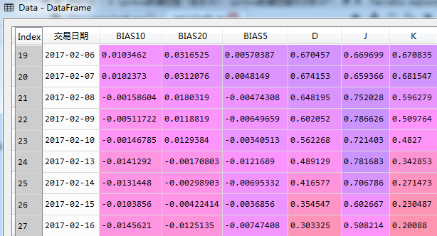
Part 9
9.3.8 计算举例
#将计算出的技术指标与交易日期以及股价的涨跌趋势利用字典整合在一起
pm={'交易日期':data['Trddt'].values}
PM=pd.DataFrame(pm)
DF={'MA5':MA[0],'MA10':MA[1],'MA20':MA[2],'MACD':macd,
'K':kdj[0],'D':kdj[1],'J':kdj[2],'RSI6':rsi6,'RSI12':rsi12,
'RSI24':rsi24,'BIAS5':bias5,'BIAS10':bias10,'BIAS20':bias20,'OBV':obv}
DF=pd.DataFrame(DF)
s1=PM.join(DF)
y1={'涨跌趋势':y}
ZZ=pd.DataFrame(y1)
s2=s1.join(ZZ)
#去掉空值
ss=s2.dropna()
#将ss中第6列不为0的值提取出来，存放到Data中
Data=ss[ss.iloc[:,6].values!=0]
执行以上示例代码最终得到上汽集团的指标数据集Data，其执行结果（部分）如图9-1所示。
图9-1

Slide 20
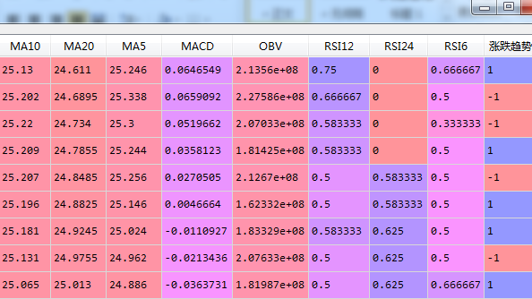
Part 9
9.3.8 计算举例（结果图）
执行以上示例代码最终得到上汽集团的指标数据集Data，其执行结果（部分）如图9-2所示。
图9-2

